Slide 1

Un Hombre Sanado de Lepra
www.tupalabraesverdad.org
Mateo 8:1-4

Slide 2
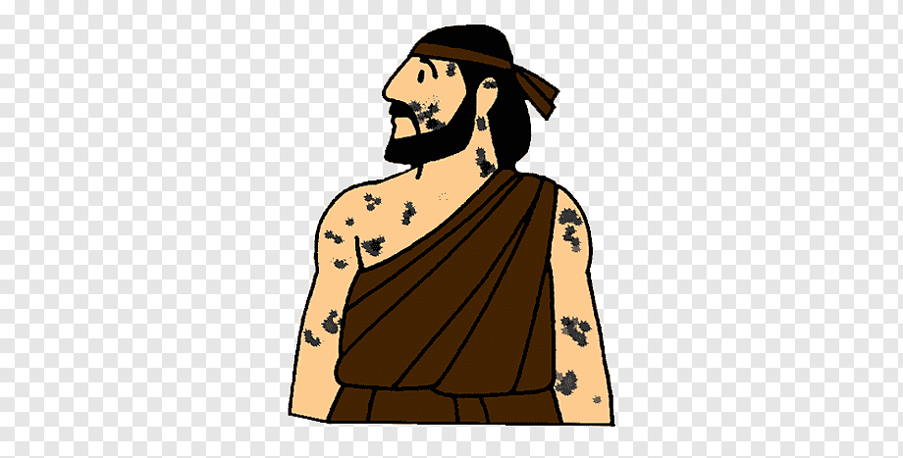
Habia un hombre en la Ciudad que sufria mucho porque estaba muy enfermo, ese hombre tenia lepra, una enfermedad que hacia que a las personas le salieran llagas en la piel, se les llamaba “leprosos”, ellos Vivian lejos de las personas porque nadie queria acercarse a ellos, porque era una enfermedad muy contagiosa.

Slide 3
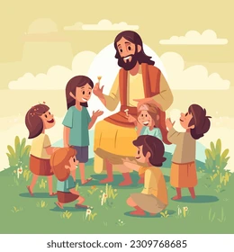
Un dia Jesus venia del monte, mucha gente venia siguiendole porque a las personas les gustaba mucho escuchar sus enseñanzas y lo seguian dondequiera que el iba solamente para escuchar lo que el tenia que decir.

Slide 4
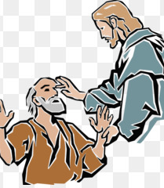
De repente, un hombre se acerco a Jesus, estaba muy triste pues estaba muy enfermo, entonces se arrodillo delante de Jesus, y le pidio que por favor si el estaba de acuerdo lo sanara de su enfermedad.

Slide 5
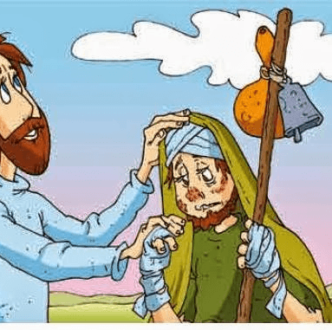
Jesus le dijo: Claro que quiero sanarte, entonces Jesus puso su mano sobre el y lo sano, las llagas en su cuerpo desaparecieron, su piel ahora estaba limpia y se puso muy contento

Slide 6
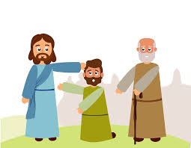
Jesus lo mando a los sacerdotes del templo para que ellos miraran lo que Jesus habia hecho.

Slide 7
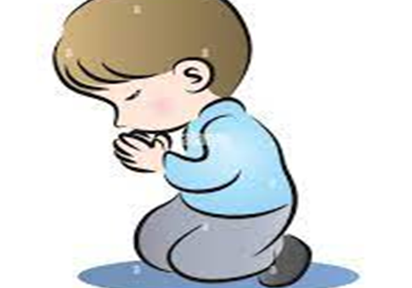
Jesus escucha cuando tu oras y le pides ayuda.
Cuando estes triste, ponte de rodillas y dile que lo necesitas y Jesus lo hara.

